Slide 1
第10章 异常检测
《人工智能算法》
清华大学出版社
2022年7月

Slide 2
提纲
引例
异常检测概述
异常检测算法分类
局部异常因子算法（LOF）
基于聚类的局部异常因子算法（CBLOF）
总结

Slide 3
引例
异常数据是指不符合预期行为的数据
ID | 0 | 1 | 2 | 3 | 4 | 5 | 6 | 7 | 8 | 9 | 10
score | 80 | 85 | 87 | 82 | 69 | 71 | 0 | 69 | 73 | 77 | 72
可以直观地从这组一维数据中找出id=6的分数为异常数据，因为其值与其他数据相差很大。
但是，现实生活中的数据可能很多并且不止一维，此时我们就需要更有效算法来找出异常数据。

Slide 4
提纲
引例
异常检测概述
异常检测算法分类
局部异常因子算法（LOF）
基于聚类的局部异常因子算法（CBLOF）
总结

Slide 5




异常检测概述 (1)
异常检测（Anomaly Detection）——检测数据中不符合预期行为的数据，其基本思想通过数据挖掘方法找出显著不同于其他数据的异常点，并发现潜在的、有意义的知识
异常检测的应用
欺诈识别
数据清理
网络入侵检测
故障检测

Slide 6
异常检测概述 (2)
异常点类型
单点异常——某个点与全局大多数点都不一样，该点构成了单点异常
上下文异常——一个点只有在特定的上下文下才叫做异常，如果没有这个上下文，该点就是正常的
集体异常——由多个对象组合构成，即单独看某个个体可能并不存在异常，但这些个体同时出现，则构成了一种异常
冬天这里的气温是35℃，不看冬天这个上下文，35℃是正常的，但是加上冬天这个条件，35℃就是异常的

Slide 7
提纲
引例
异常检测概述
异常检测算法分类
局部异常因子算法（LOF）
基于聚类的局部异常因子算法（CBLOF）
总结

Slide 8
异常检测算法分类 (1)
基于统计学的算法
基于距离的算法
异常检测算法
基于聚类的算法
基于密度的算法
……
基于统计（Statistics-based）的方法
正常的数据是遵循特定分布形式的，并且占了很大比例，而异常点的位置和正常点相比存在比较大的偏移。
该方法需假定大部分数据服从一定的分布，而这样的分布在现实中往往很难获取，从而限制了该类算法的发展和应用。

Slide 9







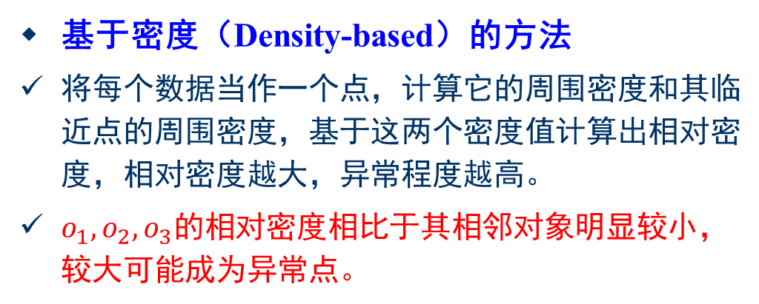
异常检测算法分类 (2)
基于距离（Distance-based）的方法
将每个数据当作一个点，通过计算每个点与周围点的距离来判断一个点是否为异常点
$o_{3}与$其周围点的距离均较远，相比其它点较为异常
$$o_{1}$$
$$o_{2}$$
$$o_{3}$$
基于密度（Density-based）的方法
将每个数据当作一个点，计算它的周围密度和其临近点的周围密度，基于这两个密度值计算出相对密度，相对密度越大，异常程度越高。
${{o_{1},o}_{2},o}_{3}的相对$密度相比于其相邻对象明显较小，较大可能成为异常点。
$$o_{1}$$
$$o_{2}$$
$$o_{3}$$

Slide 10


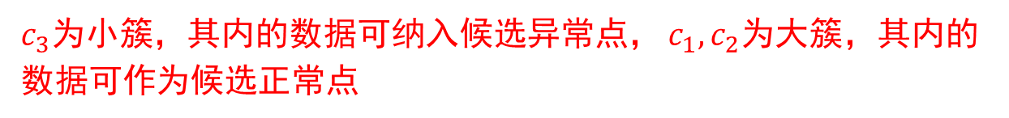

异常检测算法分类 (3)
基于聚类（Cluster-based）的方法
将数据样本划分为不同的簇，选择小簇中的样本作为候选异常点，
以非候选点构成的簇和候选点之间的距离作为是否存在异常的依据
$$c_{1}$$
$$c_{2}$$
$$c_{3}$$
$c_{3}为小簇$，其内的数据可纳入候选异常点， $c_{1},c_{2}$为大簇，其内的数据可作为候选正常点

Slide 11
提纲
引例
异常检测概述
异常检测算法分类
局部异常因子算法（LOF）
基于聚类的局部异常因子算法（CBLOF）
总结

Slide 12
局部异常因子算法 (1)
LOF的基本思想
通过比较每个样本和其邻域样本的密度来判断该样本是否为异常。样本的密度越低，越有可能是异常点。
LOF算法中样本的密度通过样本的k距离邻域计算得到，而不是通过全局计算得到，这里的“k距离邻域”即为该算法中“局部”的概念。

Slide 13
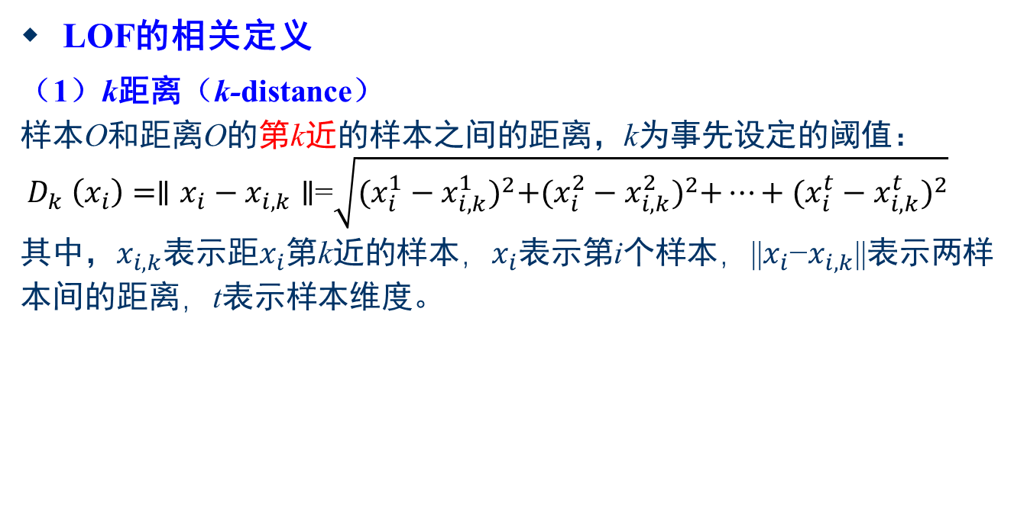

局部异常因子算法 (2)
LOF的相关定义
（1）k距离（k-distance）
样本O和距离O的第k近的样本之间的距离，k为事先设定的阈值：
${ D}_{k} \left(x_{i}\right)=∥x_{i}−x_{i,k}∥$=$\sqrt{{(x_{i}^{1}−x_{i,k}^{1})}^{2}+{(x_{i}^{2}−x_{i,k}^{2})}^{2}+⋯+{(x_{i}^{t}−x_{i,k}^{t})}^{2}}$
其中，$x_{i,k}$表示距$x_{i}$第k近的样本，$x_{i}$表示第i个样本，||$x_{i}$−$x_{i,k}$||表示两样本间的距离，t表示样本维度。
k=1时， ${ D}_{1} \left(O\right)=1$
k=2时，${ D}_{2} \left(O\right)=\sqrt{2}$
k=3时， ${ D}_{3} \left(O\right)=\sqrt{5}$
k=4时， ${ D}_{4} \left(O\right)=\sqrt{13}$
k=5时， ${ D}_{5} \left(O\right)=3\sqrt{2}$
k=6时， ${ D}_{6} \left(O\right)=4\sqrt{2}$

Slide 14
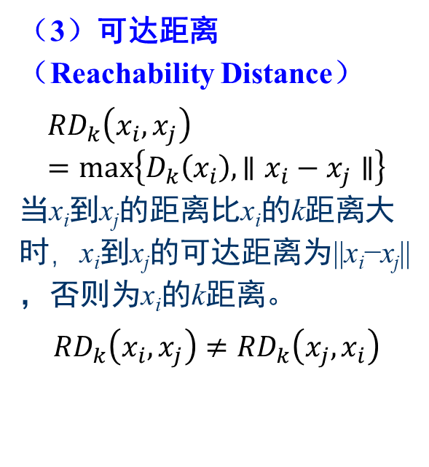
局部异常因子算法 (3)
（2）k距离领域
（k-distance Neighborhood）
到样本O的距离小于O的k距离的所有样本构成的集合
（3）可达距离 （Reachability Distance）
$${RD}_{k}\left(x_{i},x_{j}\right)=max\left\{D_{k}\left(x_{i}\right),∥x_{i}−x_{j}∥\right\}$$
当x_{i}到x_{j}的距离比x_{i}的k距离大时，x_{i}到x_{j}的可达距离为||x_{i}−x_{j}||，否则为x_{i}的k距离。
$${RD}_{k}\left(x_{i},x_{j}\right)≠{RD}_{k}\left(x_{j},x_{i}\right)$$
k=3时，O的k距离邻域为{A, B, C}
k=4时，O的k距离邻域为{A, B, C, E, G}

Slide 15
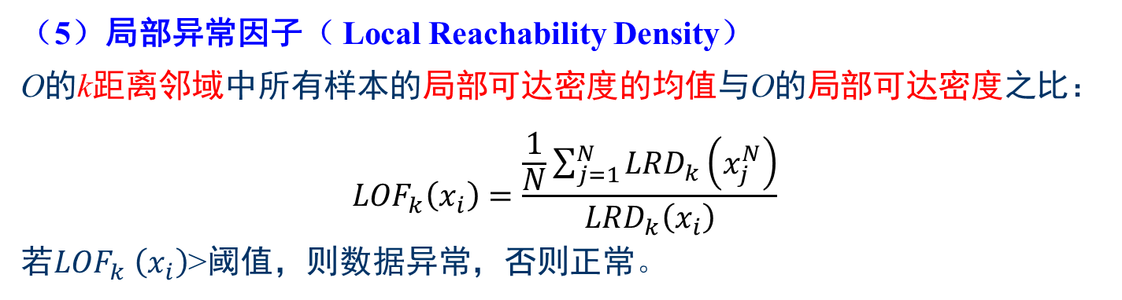

局部异常因子算法 (4)
（4）局部可达密度（Local Reachability Density）
样本O的k距离邻域内的样本到O的平均可达距离的倒数：
$${LRD}_{k}\left(x_{i}\right)={\left(\frac{1}{N}\sum_{j=1}^{N}{{RD}_{k}}\left(x_{j}^{N} , x_{i}\right)\right)}^{−1}$$
用x^{N}表示k距离邻域中有N个样本，$x_{j}^{N}$表示x^{N}中的第j个样本。
（5）局部异常因子（ Local Reachability Density）
O的k距离邻域中所有样本的局部可达密度的均值与O的局部可达密度之比：
$${LOF}_{k}\left(x_{i}\right)=\frac{\frac{1}{N}\sum_{j=1}^{N}{{LRD}_{k}\left(x_{j}^{N}\right)}}{{LRD}_{k}\left(x_{i}\right)}$$
若${LOF}_{k} \left(x_{i}\right)$>阈值，则数据异常，否则正常。

Slide 16
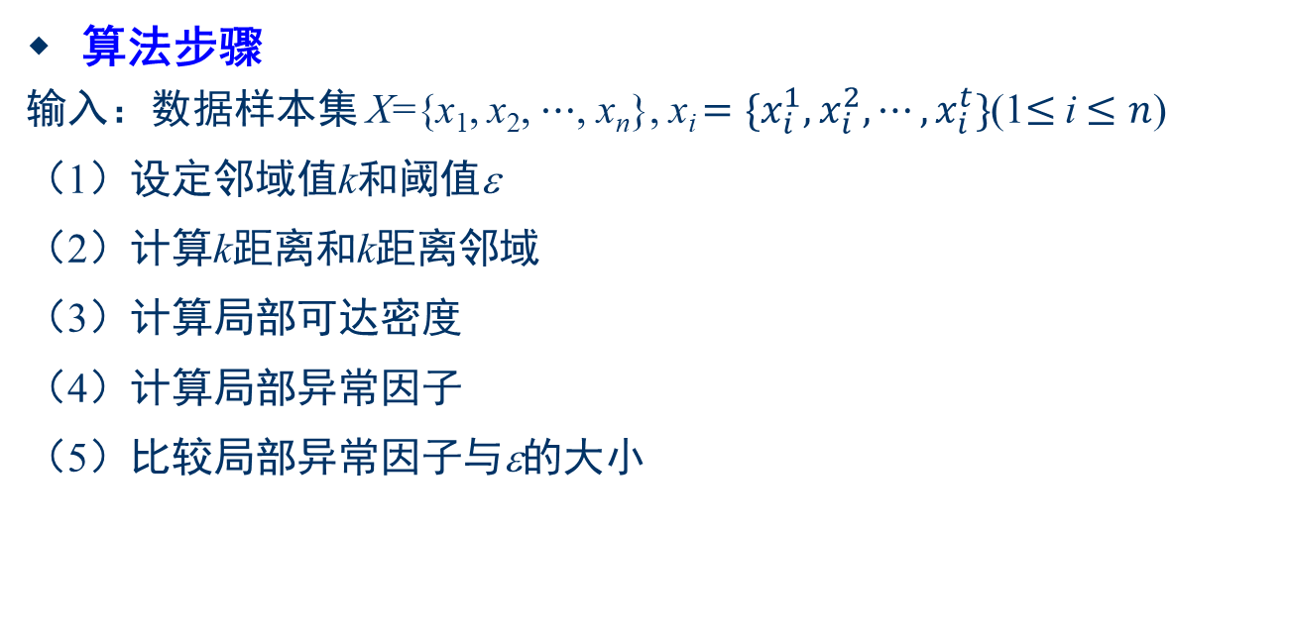
局部异常因子算法 (5)
算法步骤
输入：数据样本集 X={x₁, x₂, $⋯$, x_{n}}, x_{i} $=\{x_{i}^{1},x_{i}^{2},⋯,x_{i}^{t}\}$(1$≤$i$≤n$)
（1）设定邻域值k和阈值ε
（2）计算k距离和k距离邻域
（3）计算局部可达密度
（4）计算局部异常因子
（5）比较局部异常因子与ε的大小

Slide 17
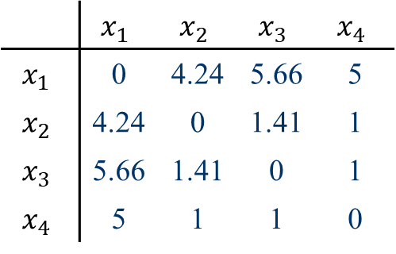
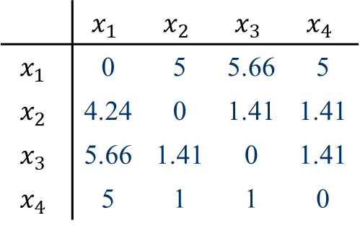
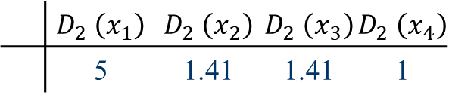
局部异常因子算法 (6)
计算样本点间距离
 | $$x_{1}$$ | $$x_{2}$$ | $$x_{3}$$ | $$x_{4}$$
$$x_{1}$$ | 0 | 4.24 | 5.66 | 5
$$x_{2}$$ | 4.24 | 0 | 1.41 | 1
$$x_{3}$$ | 5.66 | 1.41 | 0 | 1
$$x_{4}$$ | 5 | 1 | 1 | 0
设置k=2，阈值ε=1.5
计算样本点间可达距离
计算k距离
 | $$x_{1}$$ | $$x_{2}$$ | $$x_{3}$$ | $$x_{4}$$
$$x_{1}$$ | 0 | 5 | 5.66 | 5
$$x_{2}$$ | 4.24 | 0 | 1.41 | 1.41
$$x_{3}$$ | 5.66 | 1.41 | 0 | 1.41
$$x_{4}$$ | 5 | 1 | 1 | 0
 | $${ D}_{2} \left(x_{1}\right)$$ | $${ D}_{2} \left(x_{2}\right)$$ | $${ D}_{2} \left(x_{3}\right)$$ | $${ D}_{2} \left(x_{4}\right)$$
 | 5 | 1.41 | 1.41 | 1

Slide 18
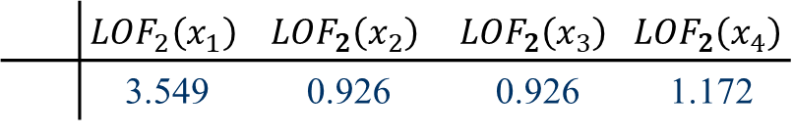
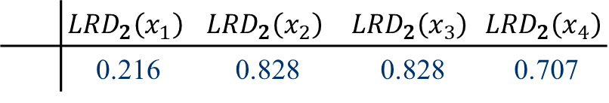
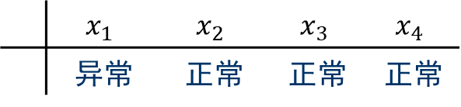
局部异常因子算法 (7)
计算局部可达密度
 | $${LRD}_{2}\left(x_{1}\right)$$ | $${LRD}_{2}\left(x_{2}\right)$$ | $${LRD}_{2}\left(x_{3}\right)$$ | $${LRD}_{2}\left(x_{4}\right)$$
 | 0.216 | 0.828 | 0.828 | 0.707
计算局部异常因子
 | $${LOF}_{2}\left(x_{1}\right)$$ | $${LOF}_{2}\left(x_{2}\right)$$ | $${LOF}_{2}\left(x_{3}\right)$$ | $${LOF}_{2}\left(x_{4}\right)$$
 | 3.549 | 0.926 | 0.926 | 1.172
与阈值（1.5）进行比较
 | $$x_{1}$$ | $$x_{2}$$ | $$x_{3}$$ | $$x_{4}$$
 | 异常 | 正常 | 正常 | 正常

Slide 19

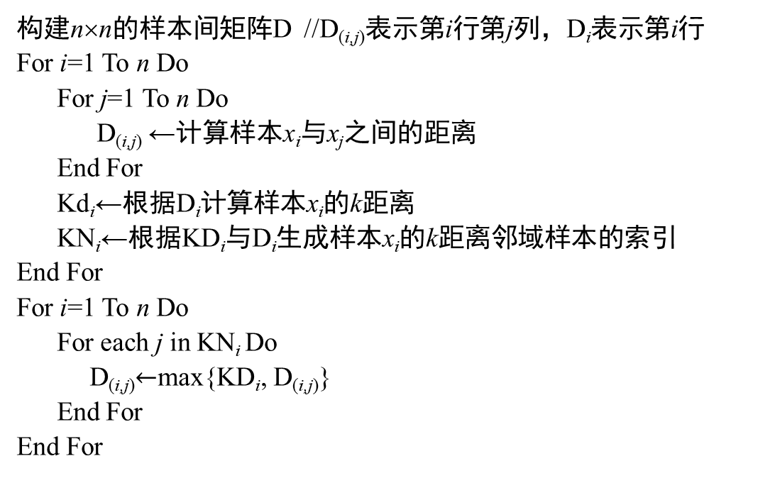
局部异常因子算法 (8)
算法
LOF ($X\left\{x_{1},x_{2},⋯,x_{n}\right\}$, k, ε)
构建n×n的样本间矩阵D //D_{(i,j)}表示第i行第j列，D_{i}表示第i行
For i=1 To n Do
For j=1 To n Do
D_{(i,j)} ←计算样本x_{i}与x_{j}之间的距离
End For
Kd_{i}←根据D_{i}计算样本x_{i}的k距离
KN_{i}←根据KD_{i}与D_{i}生成样本x_{i}的k距离邻域样本的索引
End For
For i=1 To n Do
For each j in KN_{i} Do
D_{(i,j)}$←$max{KD_{i}, D_{(i,j)}}
End For
End For

Slide 20
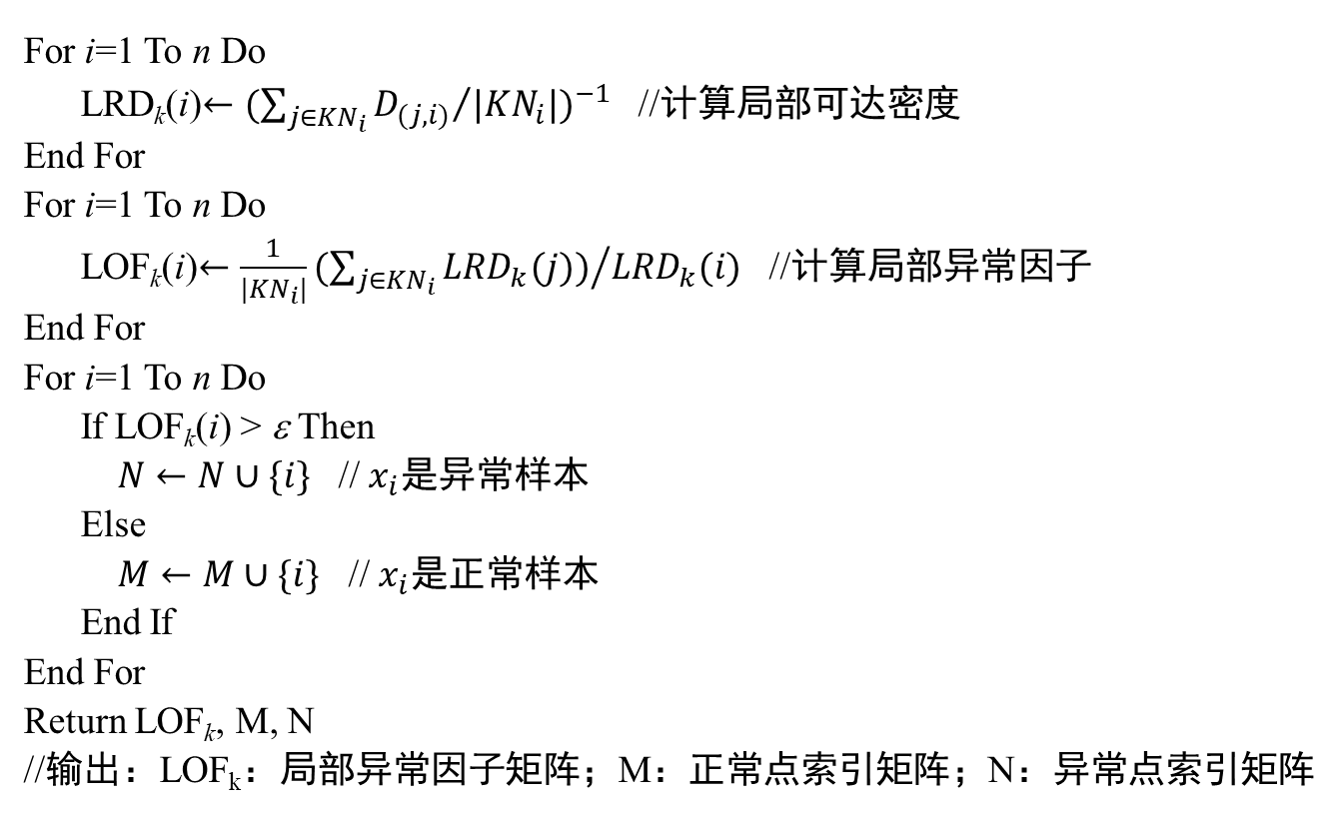
局部异常因子算法 (9)
For i=1 To n Do
LRD_{k}(i)$←{{(\sum_{j∈{KN}_{i}}{D_{(j,i)}}}/{|{KN}_{i}|})}^{−1}$ //计算局部可达密度
End For
For i=1 To n Do
LOF_{k}(i)$←{\frac{1}{|{KN}_{i}|}(\sum_{j∈{KN}_{i}}{{LRD}_{k}(j)})}/{{LRD}_{k}(i)}$ //计算局部异常因子
End For
For i=1 To n Do
If LOF_{k}(i) > ε Then
$N←N∪\{i\}$ // $x_{i}$是异常样本
Else
$M←M∪\{i\}$ // $x_{i}$是正常样本
End If
End For
Return LOF_{k}, M, N
//输出：LOF_{k}：局部异常因子矩阵；M：正常点索引矩阵；N：异常点索引矩阵
时间复杂度: O(n²)
空间复杂度: O(n²)

Slide 21
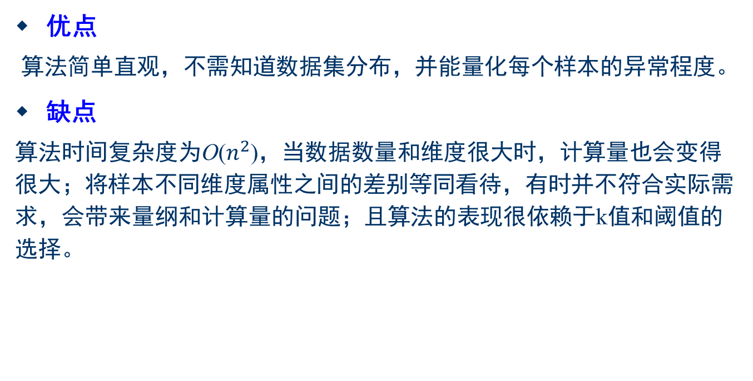
局部异常因子算法 (10)
优点
算法简单直观，不需知道数据集分布，并能量化每个样本的异常程度。
缺点
算法时间复杂度为O($n^{2}$)，当数据数量和维度很大时，计算量也会变得很大；将样本不同维度属性之间的差别等同看待，有时并不符合实际需求，会带来量纲和计算量的问题；且算法的表现很依赖于k值和阈值的选择。

Slide 22
提纲
引例
异常检测概述
异常检测算法分类
局部异常因子算法（LOF）
基于聚类的局部异常因子算法（CBLOF）
总结

Slide 23
基于聚类的局部异常因子算法 (1)
基本概念
聚类：将数据分为多个簇，尽可能使簇内相似度大、簇间相似度小
异常检测：检测数据中不符合预期行为的异常数据
联系：常见的聚类算法扩展后都能应用于异常检测
基本思想
(1) 对数据样本进行聚类得到簇集合
(2) 由每个簇中样本的数量将簇分为大簇和小簇
(3) 计算异常得分，也就是一个样本到最近的大簇中心的距离
(4) 按各样本的异常得分判断该样本是否属于异常点

Slide 24
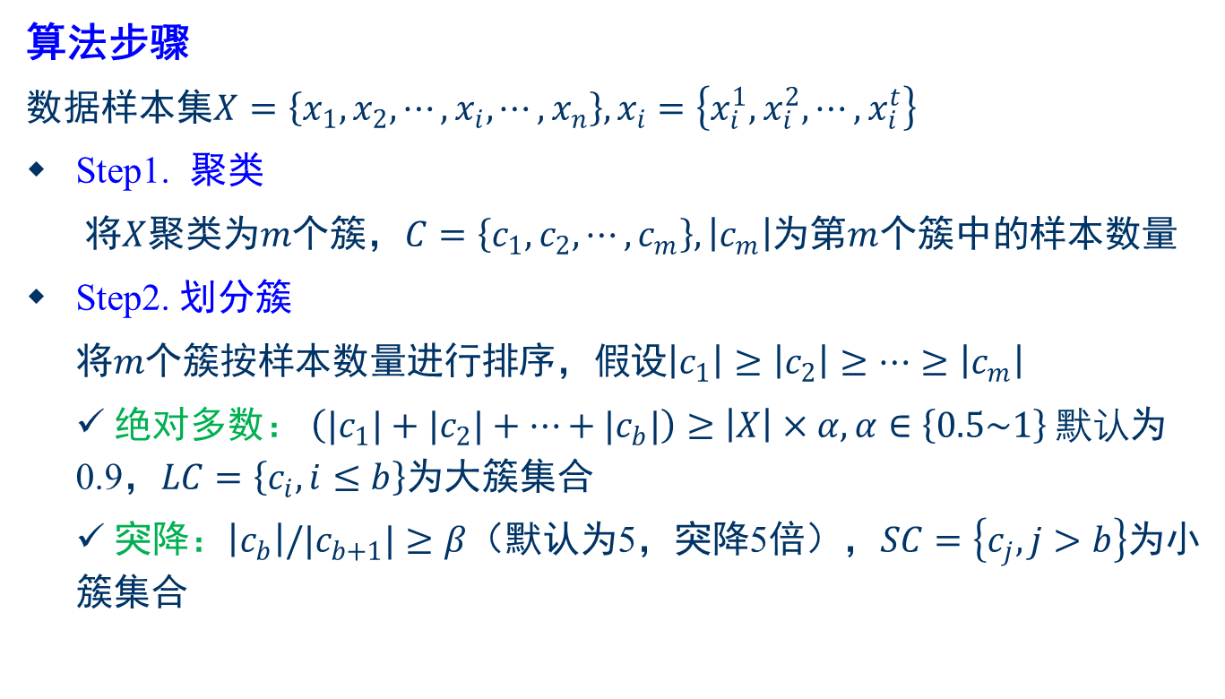
基于聚类的局部异常因子算法 (2)
算法步骤
数据样本集$X=\left\{x_{1},x_{2},⋯,x_{i},⋯,x_{n}\right\},x_{i}=\left\{x_{i}^{1},x_{i}^{2},⋯,x_{i}^{t}\right\}$
Step1. 聚类
将$X$聚类为$m个$簇，$C=\left\{c_{1},c_{2},⋯,c_{m}\right\},\left|c_{m}\right|$为第$m$个簇中的样本数量
Step2. 划分簇
将$m个$簇按样本数量进行排序，假设$\left|c_{1}\right|≥\left|c_{2}\right|≥⋯≥\left|c_{m}\right|$
绝对多数： $\left(|c_{1}|+|c_{2}|+⋯+|c_{b}|\right)≥\left|X\right|×α,α∈\left\{0.5\sim 1\right\} 默认$为0.9，$LC=\left\{c_{i},i≤b\right\}$为大簇集合
突降：$\left|c_{b}\right|/|c_{b+1}|≥β$（默认为5，突降5倍），$SC=\left\{c_{j},j>b\right\}$为小簇集合

Slide 25
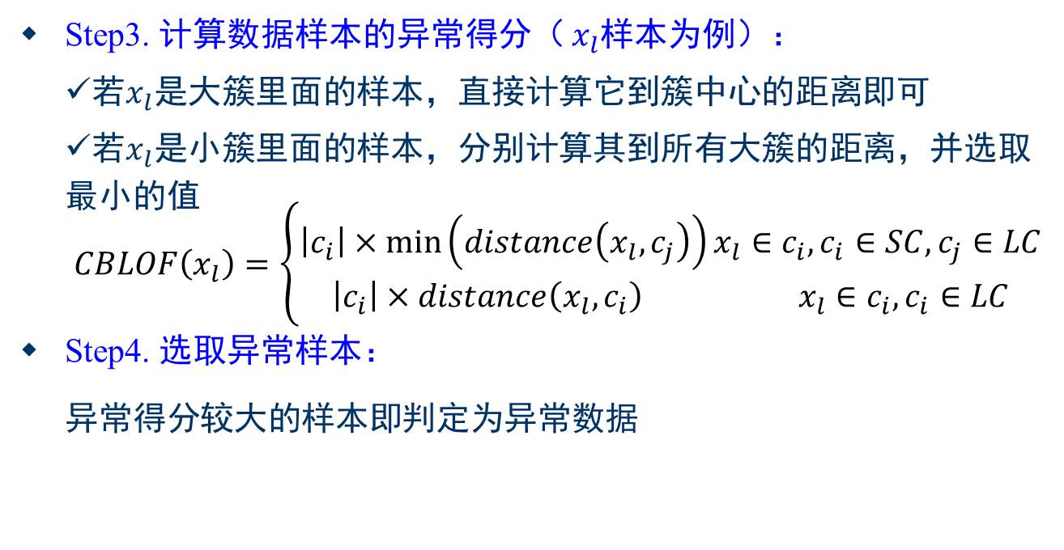
基于聚类的局部异常因子算法 (3)
Step3. 计算数据样本的异常得分（ $x_{l}$样本为例）：
若$x_{l}$是大簇里面的样本，直接计算它到簇中心的距离即可
若$x_{l}$是小簇里面的样本，分别计算其到所有大簇的距离，并选取最小的值
$CBLOF（x_{l}）=\left\{\begin{aligned}\left|c_{i}\right|×\min\left(distance\left(x_{l},c_{j}\right)\right)x_{l}∈c_{i},c_{i}∈SC,c_{j}∈LC \\ \left|c_{i}\right|×distance\left(x_{l},c_{i}\right) x_{l}∈c_{i},c_{i}∈LC\end{aligned}\right.$
Step4. 选取异常样本：
异常得分较大的样本即判定为异常数据

Slide 26


基于聚类的局部异常因子算法 (4)
ID | 1 | 2 | 3 | 4 | 5 | 6 | 7 | 8 | 9 | 10 | 11 | 12 | 13 | 14 | 15 | 16 | 17
sales | 61 | 36 | 3083 | 12 | 84 | 7 | 544 | 30 | 146 | 277 | 409 | 30 | 8159 | 2 | 55 | 14 | 1188
profit | 11 | 6 | -1665 | 2 | 14 | 2 | 91 | 6 | 34 | 45 | 68 | 5 | -1359 | -3 | 10 | 2 | -950
$$X=$$
示例: $X$共包含17个样本，每个样本有2个属性，以k-mean聚类算法为基础演示CBLOF算法（簇个数$k=3,α=0.8,β=5$）
簇号 | ID
0 | 1, 2, 4, 5, 6, 7, 8, 9, 10, 11, 12, 14, 15, 16
1 | 3, 13
2 | 17
绝对多数
大簇 | 小簇
0 | 1, 2
突降

Slide 27
基于聚类的局部异常因子算法 (5)
ID | 1 | 2 | 3 | 4 | 5 | 6 | 7 | 8
异常得分 | 0.102 | 0.158 | 18.591 | 0.206 | 0.077 | 0.212 | 0.768 | 0.170
ID | 9 | 10 | 11 | 12 | 13 | 14 | 15 | 16 | 17
异常得分 | 0.147 | 0.267 | 0.522 | 0.174 | 15.257 | 0.276 | 0.123 | 0.206 | 10.711
异常样本的比例（一般为1%，此例样本较少，可调节为15%）
分类 | ID
正常样本 | 1, 2, 4, 5, 6, 7, 8, 9, 10, 11, 12, 14, 15, 16
异常样本 | 3, 13, 17

Slide 28


基于聚类的局部异常因子算法 (6)
算法
AD_CBLOF($X\left\{x_{1},x_{2},⋯,x_{n}\right\},α,β$)
$$C\text{←}\left\{k−means(X,n_clusters=m)\right\}$$
$$C\text{←}\left\{c_{1},c_{2},⋯,c_{m−1},c_{m}||c_{m}|≤|c_{m−1}|≤⋯≤|c_{2}|≤|c_{1}|\right\}$$
for b←1 to m do
$LC=\left\{c_{i},i≤b\right\},$ $\left(|c_{1}|+|c_{2}|+⋯+|c_{b}|\right)≥\left|X\right|×α$
$SC=\left\{c_{j},j>b\right\},$ $\left|c_{b}\right|/|c_{b+1}|≥β$
end for
$$U∅$$
for l←1 to n do
if $x_{l}∈c_{i} and c_{i}∈SC$ then
$CBLOF\left(x_{l}\right)←|c_{i}|×min\{distance(x_{l},c_{j})\}$ //$c_{j}∈LC$
$$U←U∪\left\{CBLOF\left(x_{l}\right)\right\}$$
else
$CBLOF\left(x_{l}\right)\left|c_{i}\right|×distance\left(x_{l},c_{i}\right)$ //$c_{i}∈LC$
$$U←U∪\left\{CBLOF\left(x_{l}\right)\right\}$$
end if
end for
return $U$
时间复杂度: O(n)
空间复杂度: O(n)

Slide 29
基于聚类的局部异常因子算法 (7)
优点
缺点
不需要监督，易适应在线或增量模式，适用于时空数据的异常检测。若选择聚类算法的时间和空间复杂度是线性的或接近线性的，基于这类算法的异常检测技术对大规模数据集也是有效的。
没有任何一种聚类算法适用于所有数据集，不同数据集需要采用不同的聚类算法。当聚类算法的选取不合适时，样本不能创建任何有意义的簇，那么该方法可能会失败。针对高维空间中的稀疏数据，任意两个样本间的距离可能会非常相似，聚类算法可能不会得到有意义的簇。

Slide 30
提纲
引例
异常检测的概述
异常检测的分类
局部异常因子算法（LOF）
基于聚类的局部异常因子算法（CBLOF）
总结

Slide 31
总结
异常检测的基本思想、分类方法，所解决的主要问题
异常检测算法解决问题的一般方法和步骤、及其优缺点
异常检测的重要算法实例：
- 基于密度的LOF算法
- 基于聚类的CBLOF算法

Slide 32
结语
谢谢！

